Slide 1
Δορυφορικές και Κινητές Επικοινωνίες
ΠΑΝΕΠΙΣΤΗΜΙΟ ΠΑΤΡΩΝ – ΗΜΤΥ – ΕΡΓΑΣΤΗΡΙΟ ΑΣΥΡΜΑΤΗΣ ΕΠΙΚΟΙΝΩΝΙΑΣ – WIRELESS TELECOMMUNICATIONS LABORATORY
Σταύρος Κωτσόπουλος
Αν. Καθηγητής
Διάλεξη 6η
Το παρόν υλικό υλοποιήθηκε από τον Πέτρο Καραδήμα στα πλαίσια του προγράμματος ΕΠΕΑΕΚ ΙΙ

Slide 2
Μάθημα 6ο
ΠΑΝΕΠΙΣΤΗΜΙΟ ΠΑΤΡΩΝ – ΗΜΤΥ – ΕΡΓΑΣΤΗΡΙΟ ΑΣΥΡΜΑΤΗΣ ΕΠΙΚΟΙΝΩΝΙΑΣ – WIRELESS TELECOMMUNICATIONS LABORATORY
Μετρήσεις στον πομπό
Μετρήσεις στον δέκτη
Έλεγχοι ζεύξης
Διάλεξη 6η

Slide 3
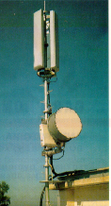
Μετρήσεις στον σταθμό βάσης
ΜΕΤΡΗΣΕΙΣ ΣΤΑΤΙΚΟΥ ΕΠΙΠΕΔΟΥ 1 (Static Layer 1 Measurements)
ΜΕΤΡΗΣΕΙΣ ΣΦΑΛΜΑΤΟΣ ΦΑΣΗΣ
& ΣΥΧΝΟΤΗΤΑΣ
(Phase & Frequency Error Measurements)
ΜΕΤΡΗΣΕΙΣ ΙΣΧΥΟΣ (Power Measurements)
ΜΕΤΡΗΣΕΙΣ ΙΣΧΥΟΣ ΓΕΙΤΟΝΙΚΟΥ ΚΑΝΑΛΙΟΥ
(Adjacent Channel Power Measurements)
Διάλεξη 6η
ΜΕΤΡΗΣΕΙΣ ΕΝΔΟΓΕΝΩΝ ΕΚΠΟΜΠΩΝ ΤΩΝ ΠΟΜΠΩΝ
(Spurious Emissions from the Transmitters)
ΜΕΤΡΗΣΕΙΣ ΣΤΗΝ ΕΝΔΟΔΙΑΜΟΡΦΩΣΗ (Intermodulation Attenuation)
ΜΕΤΡΗΣΕΙΣ ΣΤΗΝ ΕΝΔΟΔΙΑΜΟΡΦΩΣΗ TOY ΣΤΑΘΜΟΥ ΒΑΣΗΣ
(Intrabase Station Intermodulation Attenuation)

Slide 4
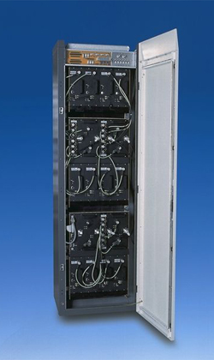
Μετρήσεις στατικού επιπέδου 1
Ελεγχος Μεταφοράς Πληροφορίας από τον BSC
πρός την Κινητή μονάδα
BER Measurement
Διάλεξη 6η
ΚΑΝΑΛΙΑ ΣΗΜΑΤΟΔΟΣΙΑΣ
+
ΚΑΝΑΛΙΑ ΚΙΝΗΣΗΣ

Slide 5

Μετρήσεις σφάλματος φάσης και συχνότητας
Υπολογισμός στο επίπεδο της Κινητής Μονάδας,
της μεταφερόμενης πληροφορίας, για σφάλμα στην
Φάση και σφάλμα στην συχνότητα
Σφάλμα Φάσης
Min: 5 deg
Max: 20 deg
Σφάλμα Συχνότητας
45 Hz
Διάλεξη 6η

Slide 6
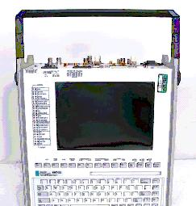
Μετρήσεις ισχύος
Οι μετρήσεις γίνονται στο Κανάλι και εστιάζονται
στην Peak Power
Power Class | Max. Peak Power / (dBm) | Tolerance (dB)
1 | 320 W (55) | +/- 0.3
2 | 160 W (52) | +/- 0.3
3 | 80 W (49) | +/- 0.3
4 | 40 W (46) | +/- 0.3
5 | 20 W (43) | +/- 0.3
6 | 10 W (40) | +/- 0.3
7 | 5 W (37) | +/- 0.3
8 | 2.5 W (34) | +/- 0.3
Διάλεξη 6η

Slide 7
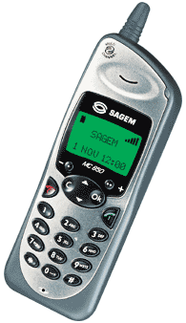
Μετρήσεις ισχύος γειτονικού καναλιού
Το Φάσμα λόγω της
Διαμόρφωσης
Οι παράμετροι που διερευνώνται είναι:
Διάλεξη 6η
Το Φάσμα λόγω των
διακοπτικών μεταβάσεων
(switching transients)

Slide 8
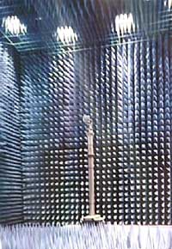
Μετρήσεις ενδογενών εκπομπών
Οι Ενδογενείς Εκπομπές, προέρχονται:
Από την Κεραία
Οι μετρήσεις λαμβάνουν
Χώρα σε ΑΝΗΧΟΙΚΟΥΣ ΘΑΛΑΜΟΥΣ
Διάλεξη 6η
Από την Καμπίνα που
τοποθετείται το Σύστημα
Από τις Εξόδους
των Πομπών

Slide 9
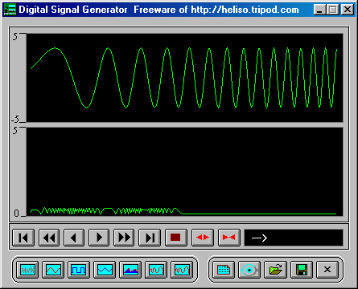
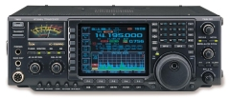
Μετρήσεις ενδοδιαμόρφωσης
Signal Generator
BTS
Διάλεξη 6η
Spectrum Analyzer
Μέτρηση Προϊόντων
Ενδοδιαμόρφωσης
3ης, 5ης & 7ης Τάξης

Slide 10
Μετρήσεις στον δέκτη
ΜΕΤΡΗΣΕΙΣ ΣΤΑΤΙΚΟΥ ΕΠΙΠΕΔΟΥ 1 (Static Layer 1 Measurements)
ΜΕΤΡΗΣΕΙΣ ΣΤΟΝ ΜΗΧΑΝΙΣΜΟ ΑΝΙΧΝΕΥΣΗΣ ΣΦΑΛΜΑΤΟΣ
(Error Detection Mechanism)
ΜΕΤΡΗΣΕΙΣ ΕΥΑΙΣΘΗΣΙΑΣ (Sensitivity Measurements)
ΜΕΤΡΗΣΕΙΣ ΣΤΑΘΜΗΣ ΑΝΑΦΟΡΑΣ ΤΗΣ ΠΑΡΕΜΒΟΛΗΣ
(Reference Interference Level)
Διάλεξη 6η
ΜΕΤΡΗΣΕΙΣ ΣΤΗΝ ΑΠΟΚΡΙΣΗ ΤΟΥ ΜΠΛΟΚΑΡΙΣΜΑΤΟΣ
& ΤΩΝ ΕΝΔΟΓΕΝΩΝ ΕΚΠΟΜΠΩΝ ΤΩΝ ΔΕΚΤΩΝ
(Blocking & Spurious Response Rejection)
ΜΕΤΡΗΣΕΙΣ ΣΤΗΝ ΕΝΔΟΔΙΑΜΟΡΦΩΣΗ (Intermodulation Attenuation)
ΜΕΤΡΗΣΕΙΣ ΕΝΔΟΓΕΝΩΝ ΕΚΠΟΜΠΩΝ ΤΩΝ ΔΕΚΤΩΝ
(Spurious Emissions from the Receivers)

Slide 11

Μετρήσεις στατικού επιπέδου 1
Ελεγχος Μεταφοράς Πληροφορίας από τον BSC
πρός την Κινητή μονάδα
BER Measurement
Διάλεξη 6η
ΚΑΝΑΛΙΑ ΣΗΜΑΤΟΔΟΣΙΑΣ

Slide 12
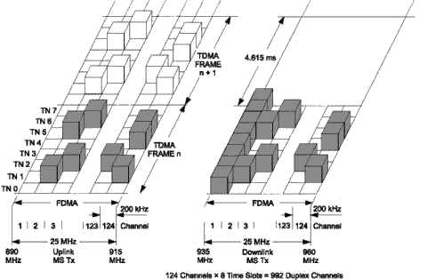
Μηχανισμός ανίχνευσης σφαλμάτων
Το σφάλμα μπορεί να συμβεί στο TRAFFIC FRAME
και το ΣΗΜΑ ΣΗΜΑΤΟΔΟΣΙΑΣ δεν αναγνωρίζεται
Στα πλαίσια των μετρήσεων αυτών, διερευνάται η
Επίδραση του NOISE FLOOR στον ΔΕΚΤΗ
Διάλεξη 6η

Slide 13
Μετρήσεις ευαισθησίας
Static Propagation: - 104 dBm
Μετρήσεις με χρήση Fading
Simulator, για διάφορα
Περιβάλλοντα διάδοσης και
για διάφορες ταχύτητες
Multipath Propagation:
Διάλεξη 6η

Slide 14
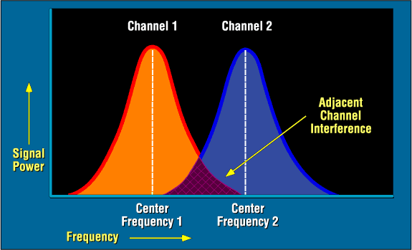
Μετρήσεις Στάθμης αναφοράς της παρεμβολής
Co-channel Interference: 9 dB κάτω του Σήματος Αναφοράς
Adjacent Channel Rejection:
Διάλεξη 6η

Slide 15
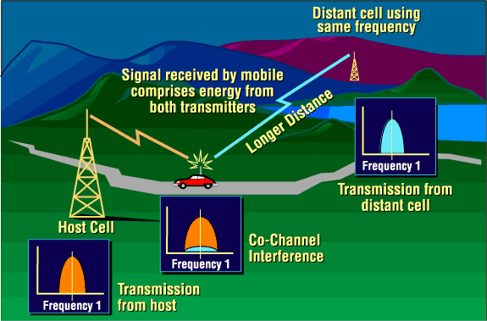
Μετρήσεις στην απόκριση του δέκτη (Blocking and spurious emission response)
Διερεύνηση της αποκοπής των Δεκτών, παρουσία
Τηλεοπτικών και Ραδιοφωνικών Πομπών,
καθώς επίσης και της υφιστάμενης κατάστασης των
ενδογενών εκπομπών των δεκτών
Διάλεξη 6η

Slide 16
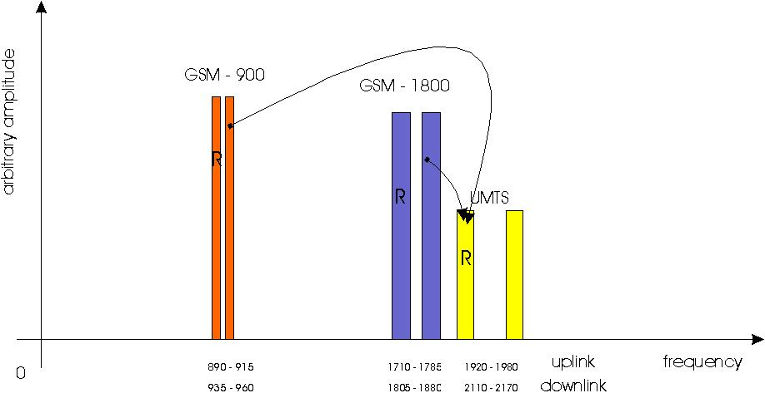
Μετρήσεις ενδοδιαμόρφωσης
Διερεύνηση των Προϊόντων Ενδοδιαμόρφωσης
στα Κυκλώματα Εισόδου των Δεκτών
Διάλεξη 6η

Slide 17
Μετρήσεις ενδογενών εκπομπών των δεκτών (Spurious emissions measurements)
Οι Ενδογενείς Εκπομπές, προέρχονται:
Από την Κεραία
Οι μετρήσεις λαμβάνουν
Χώρα σε ΑΝΗΧΟΙΚΟΥΣ ΘΑΛΑΜΟΥΣ
Από την Καμπίνα που
τοποθετείται το Σύστημα
Διάλεξη 6η
Από τις Εξόδους
των Πομπών

Slide 18
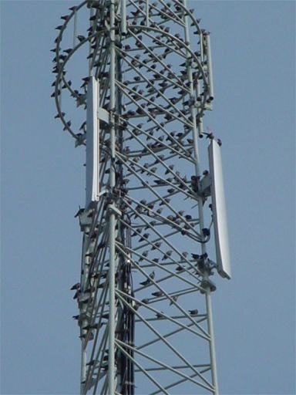
ΕΛΕΓΧΟΙ ΣΤΗΝ ΔΙΑΧΕΙΡΙΣΗ ΤΗΣ ΡΑΔΙΟ-ΖΕΥΞΗΣ
ΑΝΟΧΗ ΧΡΟΝΙΣΜΟΥ
(Timing Tolerance)
ΠΟΛΥ-ΠΛΑΙΣΙΟ BCCH
(BCCH Multiframe)
ΜΕΤΡΗΣΕΙΣ ΡΑΔΙΟ ΖΕΥΞΗΣ
(Radio Link Measurements)
ΣΥΝΕΧΗΣ ΠΡΟΣΑΡΜΟΓΗ ΠΛΑΙΣΙΟΥ
(Continuous Frame Adaptation)
Διάλεξη 6η
ΕΛΕΓΧΟΙ ΣΤΗΝ ΛΕΙΤΟΥΡΓΙΑ ΤΟΥ ΔΙΚΤΥΟΥ (Network Function Tests)
ΕΠΙΠΡΟΣΘΕΤΟΙ ΕΛΕΓΧΟΙ ΣΤΟΥΣ ΣΤΑΘΜΟΥΣ ΒΑΣΗΣ

Slide 19
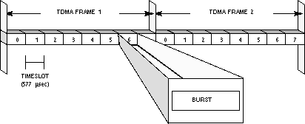
Ανοχή Χρονισμού
Μετρείται ο χρονισμός σε διάφορους
Πομπούς του BTS
Διάλεξη 6η
ΚΑΝΑΛΙΑ ΣΗΜΑΤΟΔΟΣΙΑΣ
+
ΚΑΝΑΛΙΑ ΚΙΝΗΣΗΣ

Slide 20

Πολύ-πλαίσιο BCCH
Μετρούνται τα χαρακτηριστικά
του BCCH Πολυπλαισίου
26 TDMA Frames
26 x 4.615 ms
= 120 ms
Διάλεξη 6η
MULTI
Frame
51 TDMA Frames
51 x 4.615 ms
= 235.4 ms

Slide 21
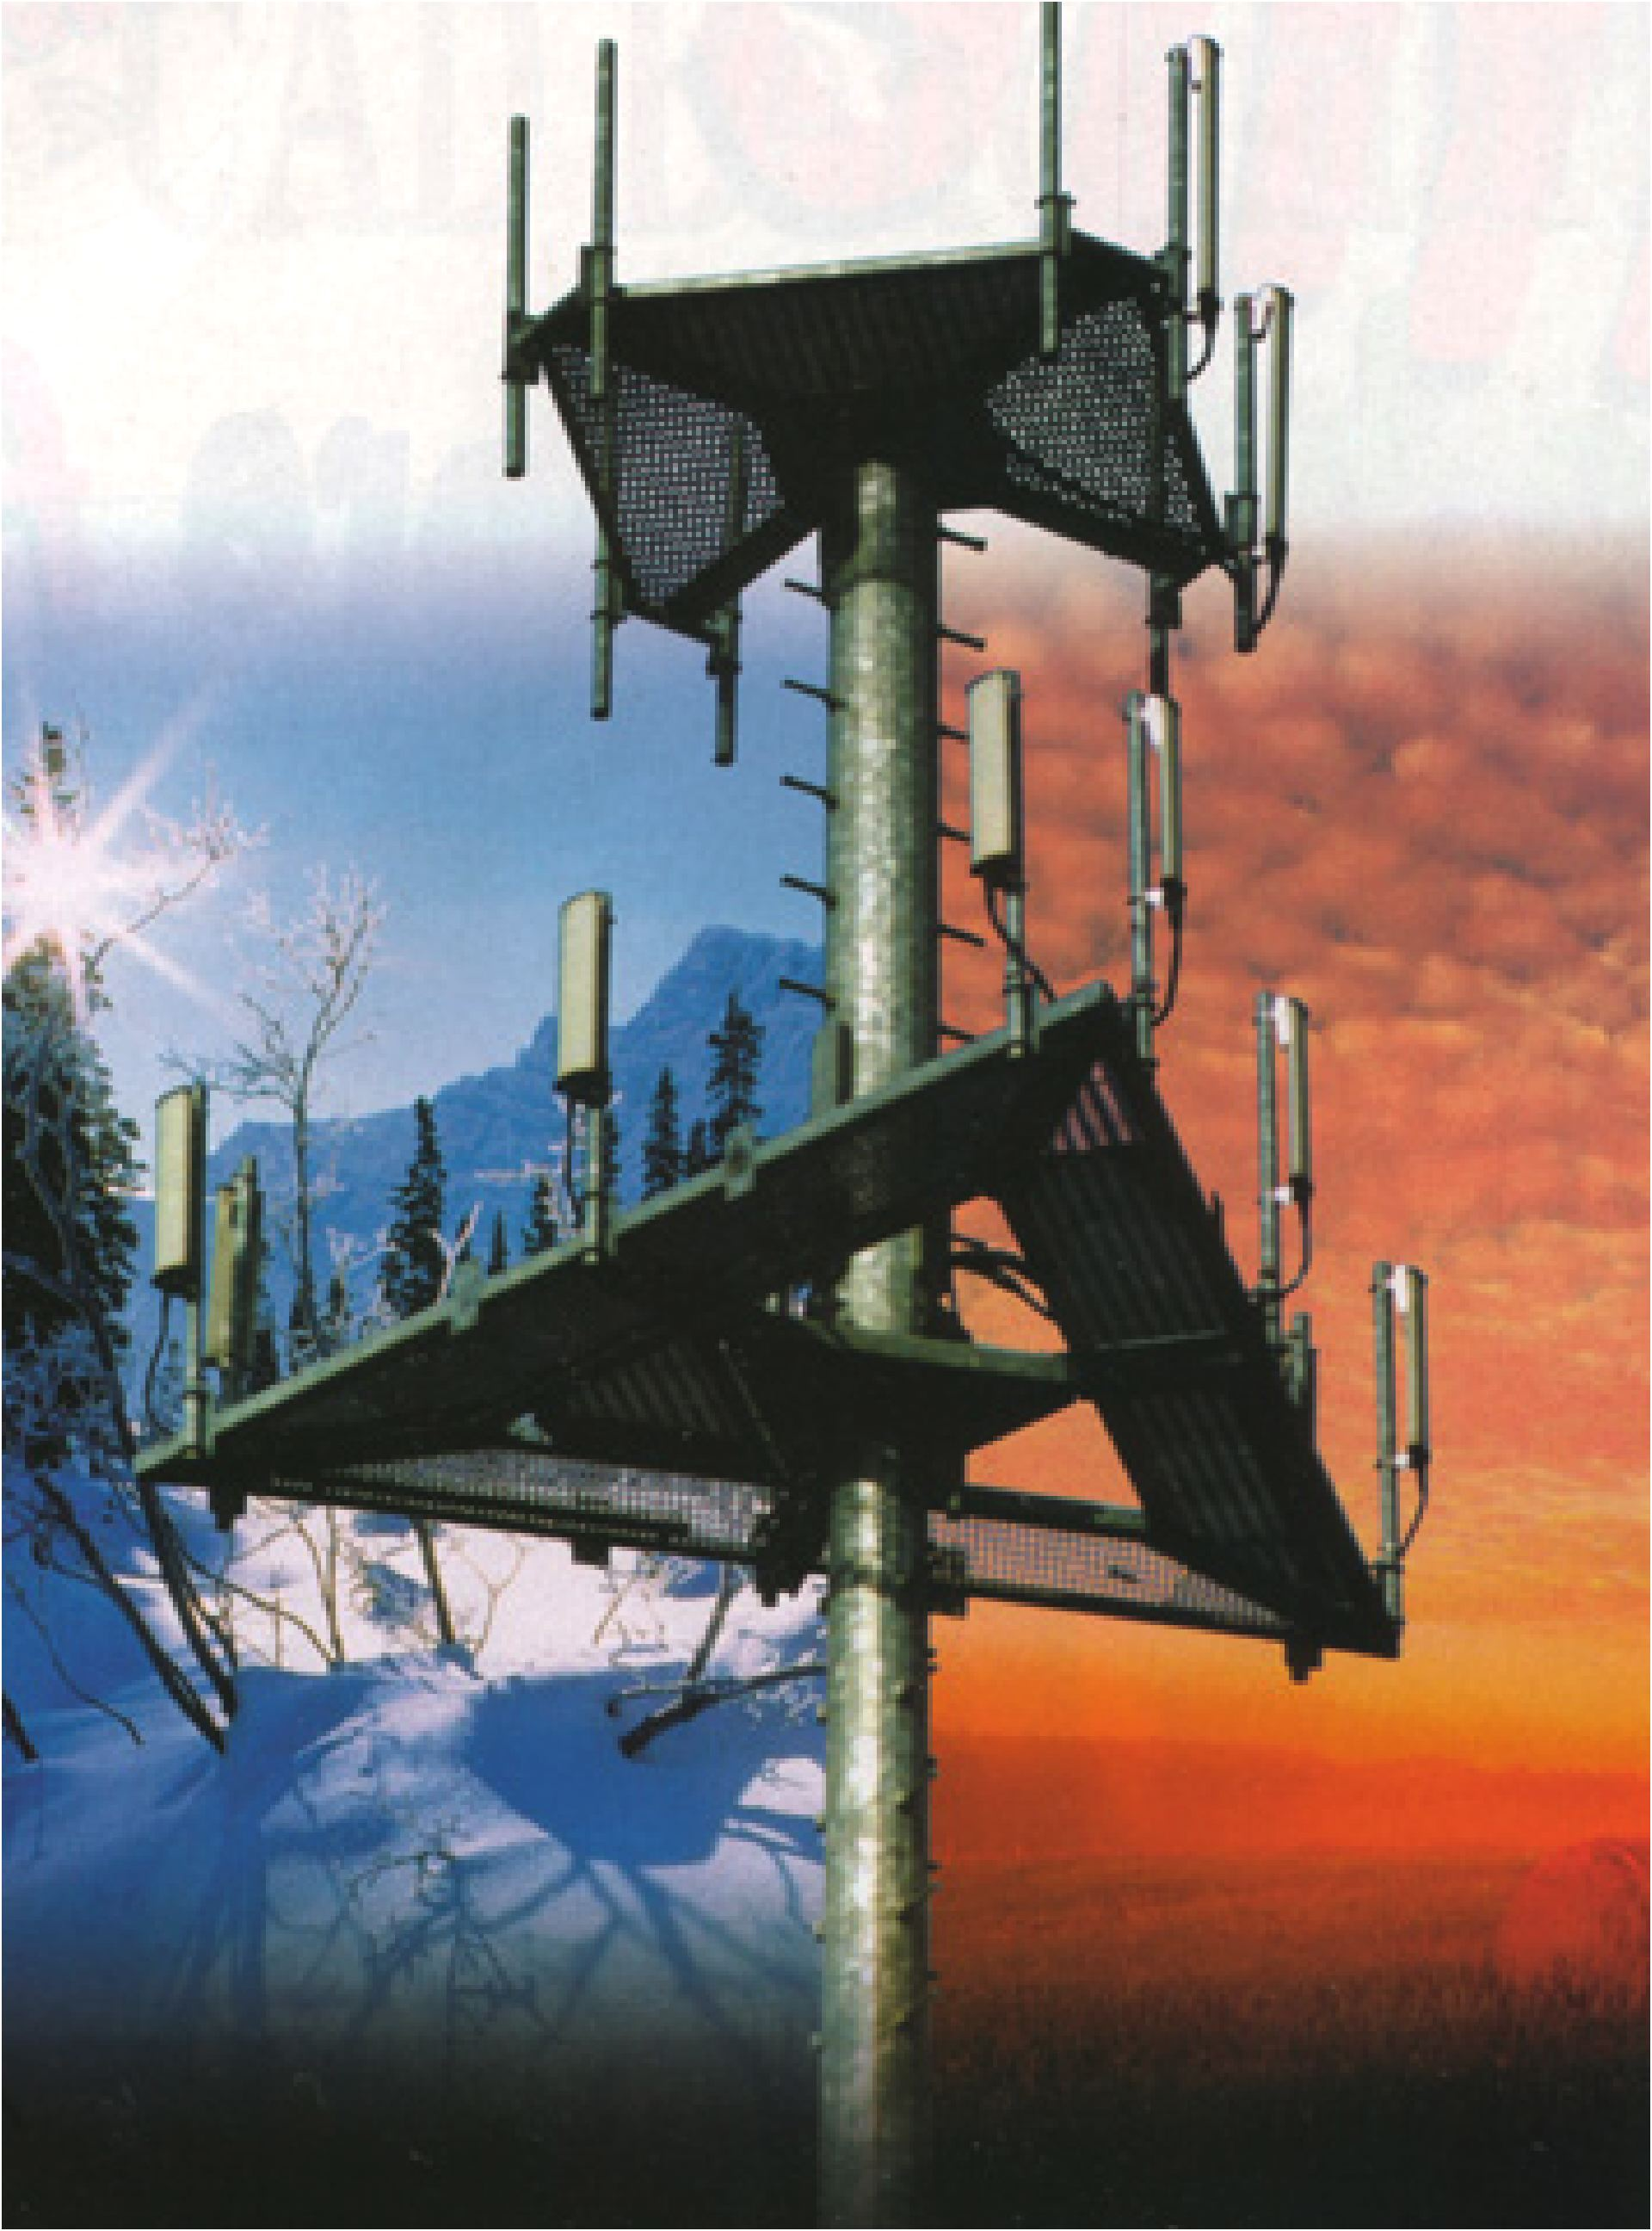
Μετρήσεις Ραδιοζεύξης
Μετρήσεις Ποιότητας:
BER
Διάλεξη 6η
Signal Strength
S / N

Slide 22
Συνεχής Προσαρμογή Πλαισίου
Μετρήσεις στα κανάλια ελέγχου, στον
ΧΡΟΝΙΣΜΟ των χρησιμοποιημένων πλαισίων
Διάλεξη 6η
On Site Measurements
+
Προσομοίωση

Slide 23
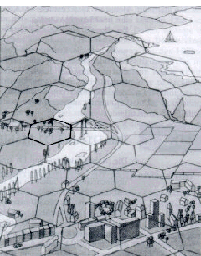
Έλεγχοι στην λειτουργία του Δικτύου
Ελεγχοι:
Στην Διαχείριση της ραδιοζεύξης
Διάλεξη 6η
Στην Διαχείριση των Καναλιών
Στην Διαχείριση των Πομποδεκτών

Slide 24
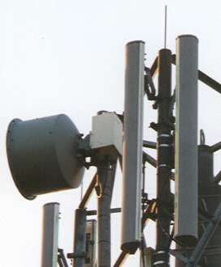
Επιπρόσθετοι Έλεγχοι στους Σταθμούς Βάσης
Ελεγχοι:
Abis – Terminal Equipment Interface
Διάλεξη 6η
Speech Codec
Speech Delay through the Base Station

Slide 25

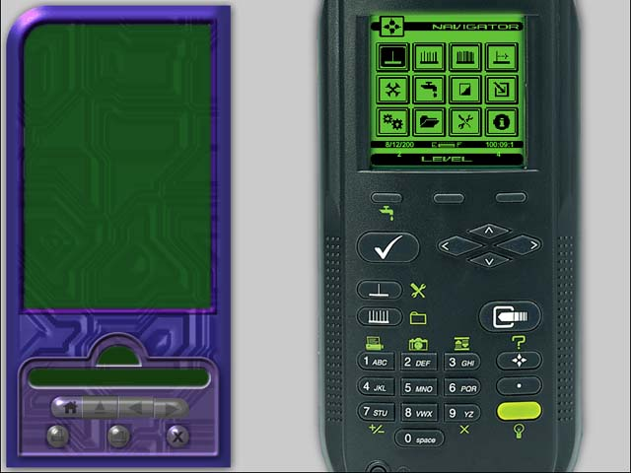
Μετρήσεις – Έλεγχοι στην Κινητή Μονάδα
ΜΕΤΡΗΣΕΙΣ ΣΤΟΝ ΠΟΜΠΟ
ΜΕΤΡΗΣΕΙΣ ΣΤΟ ΣΦΑΛΜΑ ΦΑΣΗΣ ΚΑΙ
ΣΤΟ ΣΦΑΛΜΑ ΣΥΧΝΟΤΗΤΑΣ
(Phase Error and Frequency Error
Measurement)
Διάλεξη 6η
ΜΕΤΡΗΣΕΙΣ ΙΣΧΥΟΣ
(Power Measurements)
ΜΕΤΡΗΣΕΙΣ ΙΣΧΥΟΣ ΓΕΙΤΟΝΙΚΟΥ ΚΑΝΑΛΙΟΥ
(Adjacent Channel Power Measurements)

Slide 26
Μετρήσεις φάσης και συχνότητας
Ελέγχεται η ποιότητα του Διαμορφωτή (MODULATOR)
O έλεγχος πραγματοποιείται με προσομοιωτή (fading simulator)
Εισάγονται στοιχεία της ηλεκτρομαγνητικής διάδοσης
Συγκεκριμένων γεωγραφικών περιοχών (Rural Area [RA], Hilly Terrain [HT],
Typical Urban [TU])
Εισάγονται στοιχεία ταχύτητας κινητού (μετατόπιση Doppler)
Πραγματοποιείται μέτρηση στο Σφάλμα της Φάσης
Πραγματοποιείται μέτρηση στο Σφάλμα της Συχνότητας
Maximum Frequency Errors for Multipath Propagation
Τύπος
Περιοχής
Propagation Conditions | Maximal Frequency Error (Hz)
RA 250 | +- 300
HT 100 | +- 175
TU 50 | +- 135
TU 3 | +- 95
RA 250
Ταχύτητα
Κινητού
[Km / h]

Slide 27
Μετρήσεις ισχύος
Πραγματοποιούνται μετρήσεις έλέγχου της στάθμης ισχύος
Οι αποκλίσεις της ισχύος, για διάφορες κλάσεις εκπομπής, θα πρέπει
Να είναι της τάξης των +- 2 έως 3 dB (σύμφωνα με το πρότυπο του GSM)
Οι μετρήσεις ισχύος πραγματοποιούνται από 13 dBm έως 43 dBm
Power Class | Power Level | Peak Power (dB)
1 | 0 | 43 dBm +/- 2
1 | 1 | 41 dBm +/- 3
1 2 | 2 | 39 dBm +/- 3
1 2 3 | 3 | 37 dBm +/- 3
1 2 3 | 4 | 35 dBm +/- 3
1 2 3 4 | 5 | 33 dBm +/- 3
1 2 3 4 | 6 | 31 dBm +/- 3
1 2 3 4 5 | 7 | 29 dBm +/- 3
1 2 3 4 5 | 8 | 27 dBm +/- 3
1 2 3 4 5 | 9 | 25 dBm +/- 3
1 2 3 4 5 | 10 | 23 dBm +/- 3
1 2 3 4 5 | 11 | 21 dBm +/- 3
1 2 3 4 5 | 12 | 19 dBm +/- 3
1 2 3 4 5 | 13 | 17 dBm +/- 3
1 2 3 4 5 | 14 | 15 dBm +/- 3
1 2 3 4 5 | 15 | 13 dBm +/- 3
Διάλεξη 6η

Slide 28
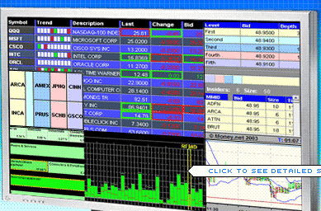
Μετρήσεις ισχύος γειτονικού καναλιού
Στην περίπτωση αυτή, μετρείται η απόδοση του κινητού σε γειτονικά
Κανάλια που δεν είναι καταχωρημένα στο κινητό
Το κινητό λειτουργεί στο Frequency Hopping σε τρείς διαφορετικές συχνότητες
Χρησιμοποιούμε Spectrum Analyzer, για να προσδιορίσουμε τις spurious
Εκπομπές στα γειτονικά κανάλια
Οι ανοχές που θα πρέπει να διασφαλίζονται καθορίζονται από το πρότυπο του GSM
Διάλεξη 6η

Slide 29
Μετρήσεις στον δέκτη
ΜΕΤΡΗΣΕΙΣ ΕΥΑΙΣΘΗΣΙΑΣ
(Sensitivity Measurements)
ΜΕΤΡΗΣΕΙΣ ΣΤΗΝ ΑΠΟΚΟΠΗ ΤΗΣ ΟΜΟΚΑΝΑΛΙΚΗΣ ΠΑΡΕΜΒΟΛΗΣ
(Co-channel rejection Measurements)
ΜΕΤΡΗΣΕΙΣ ΣΤΗΝ EIΣΟΔΟ ΤΟΥ ΔΕΚΤΗ
(Usable Receiver Input Measurements)
ΜΕΤΡΗΣΕΙΣ ΣΤΗΝ ΑΠΟΚΟΠΗ ΤΗΣ ΠΑΡΕΜΒΟΛΗΣ ΓΕΙΤΟΝΙΚΟΥ ΚΑΝΑΛΙΟΥ
(Adjacent Channel rejection Measurements)
ΜΕΤΡΗΣΕΙΣ ΣΤΗΝ ΑΠΟΔΟΣΗ ΠΛΑΙΣΙΩΝ
(Bad-Frame Indication Performance Measurements
Διάλεξη 6η
ΜΕΤΡΗΣΕΙΣ ΣΤΗΝ ΑΠΟΚΟΠΗ ΤΗΣ ΠΑΡΕΜΒΟΛΗΣ ΕΝΔΟΔΙΑΜΟΡΦΩΣΗΣ
(Intermodulation Interference rejection Measurements)
ΜΕΤΡΗΣΕΙΣ ΕΝΔΟΓΕΝΩΝ ΕΚΠΟΜΠΩΝ
(Spurious Emissions Measurements)
ΜΕΤΡΗΣΕΙΣ ΓΙΑ ΤΟΝ ΕΛΕΓΧΟ ΤΗΣ ΣΗΜΑΤΟΔΟΣΙΑΣ
(Signaling Tests Measurements)

Slide 30
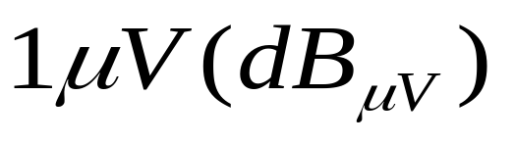

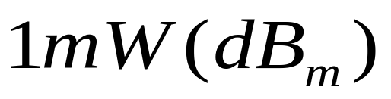
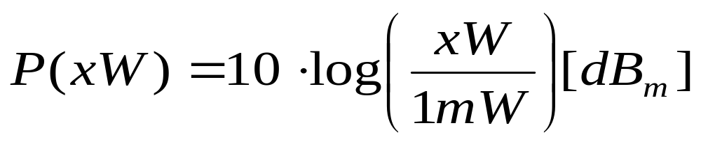
Μονάδες Μέτρησης
Διάλεξη 6η

Slide 31


R_{i}
G
U_{L}
U_{i}
Εσωτερική
Αντίσταση
R_{L}
Αντίσταση
Φορτίου
Πηγή
Τάση Φορτίου
Τάση Πηγής
Διάλεξη 6η

Slide 32
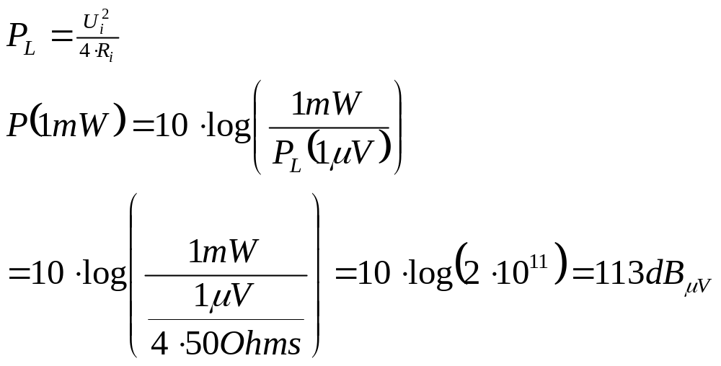

Slide 33
Τέλος 6ης Διάλεξης
ΠΑΝΕΠΙΣΤΗΜΙΟ ΠΑΤΡΩΝ – ΗΜΤΥ – ΕΡΓΑΣΤΗΡΙΟ ΑΣΥΡΜΑΤΗΣ ΕΠΙΚΟΙΝΩΝΙΑΣ – WIRELESS TELECOMMUNICATIONS LABORATORY
WIRELESS TELECOMMUNICATIONS LABORATORY
Διάλεξη 6η

